Slide 1

Linux và Phần mềm mã nguồn mở Đề tài : Web Server : Nginx + Apache + B2evolution
Giảng Viên : Kiều Tuấn Dũng
Lớp : 59HT
Thành viên : Nguyễn Thành Dự - 175A072275
Vũ Đình Duy - 175A071525

Slide 2



I. Giới Thiệu Tổng Quan
Đề tài nguyên cứu của nhóm : triển khai web server về việc kết hợp giữa Nginx + Apache + B2evolution
Nginx : là một open source web server được viết bởi Igor Sysoev , Nginx thường vượt trội so với các web server khác về việc phục vụ nội dung tĩnh
Apache : là một open source web server , được duy trì và phát triển bởi Apache Software Foundation . Apache thường vượt trội hơn về việc phục vụ nội dung động cho web
B2evolution : được biết đến nhiều nhất vì có hỗ trợ nhiều blog, admin và user chỉ với một lần cài đặt duy nhất . B2evolution được xây dựng trên nền tảng PHP và MySQL , B2evolution cũng bao gồm "tất cả các tính năng của công cụ blog truyền thống"như tập tin & quản lý ảnh, skinning nâng cao, hỗ trợ nhiều tên miền, quyền người dùng chi tiết và tuân thủ các tiêu chuẩn W3C. Nó cài đặt trên hầu như bất kỳ đèn (Linux, Apache, MySQL/mariadb, php) máy chủ.

Slide 3
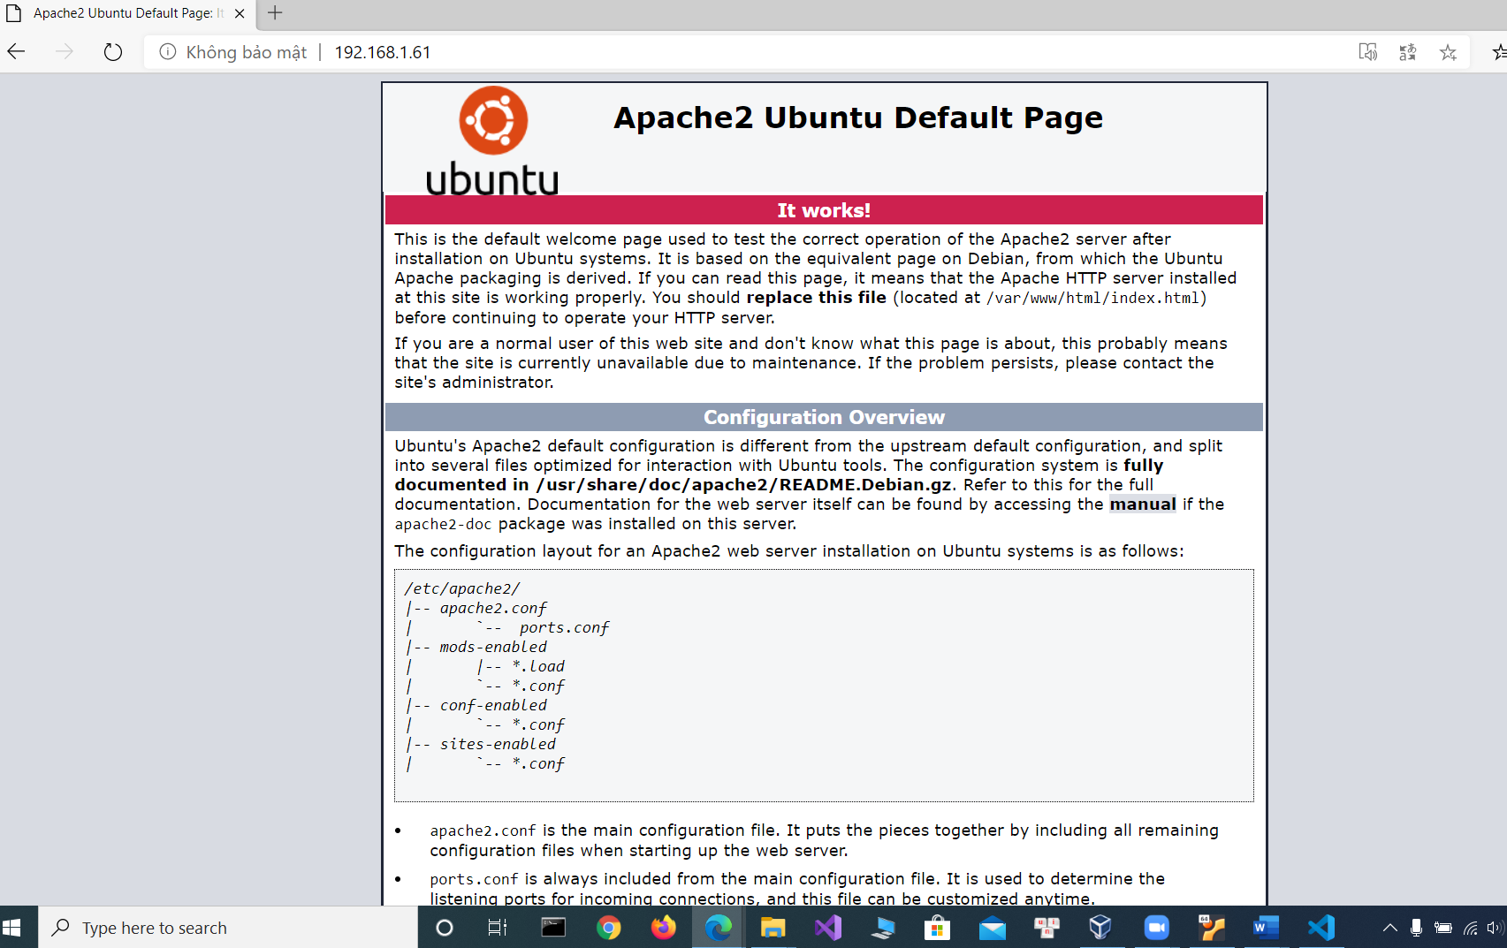
II. Hướng dẫn cài đặt
Cài Đặt Apache2 trên Ubutun Server :
Sau khi cai đặt thành công vào localhost để kiểm tra:

Slide 4
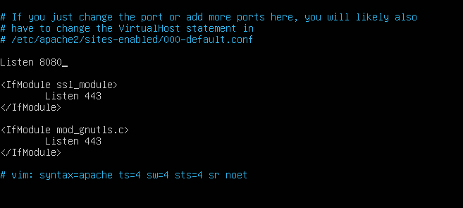
2. Hướng dẫn cài đặt Nginx
lệnh sudo apt-get install nginx : để cài đặt nginx
3. Hướng dẫn Nginx Reverse proxy cho Apache2 .
Vì apache và nginx chạy chung cổng 80 nên ta phải chuyển cổng apache hoặc nginx sang cổng khác để chạy song song và tránh xả ra xung đột cụ thể là :
sudo nano /etc/apache2/ports.conf
tại dòng thứ 5 t chuyển listen 80 thành listen 8080

Slide 5
Tiếp theo chuyển nginx thành proxy cua apache2
Chúng ta gõ sudo nano /etc/nginx/sites-available/NginxProxy để tạo 1 file proxy tên NginxProxy(tên này do người dùng đặt) sau đó copy những dòng lệnh sau vào:
server {
listen 80;
listen [::]:80;
server_name btl.com;
proxy_redirect off;
proxy_set_header X-Real-IP $remote_addr;
proxy_set_header X-Forwarded-For $proxy_add_x_forwarded_for;
proxy_set_header Host $http_host;
location / {
proxy_pass http://localhost:8080;
}
}

Slide 6
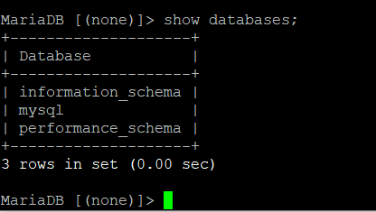
4 hướng dẫn cài maridb.
Gõ sudo apt-get install mariadb-server mariadb-client để cài đặt mariadb trên ubuntu
Kiểm tra đã cài đặt thành công mariadb hay chưa t gõ sudo mysql -u root –p:

Slide 7
5.Cài đặt php7.7
Gõ lệnh sau để cài đặt các gói hỗ trợ cho việc cài đặt php7:
sudo apt-get install software-properties-common
sudo add-apt-repository ppa:ondrej/php
Cài đặt php7:
sudo apt install php7.2 libapache2-mod-php7.2 php7.2-common php7.2-sqlite3 php7.2-curl php7.2-intl php7.2-mbstring php7.2-xmlrpc php7.2-mysql php7.2-gd php7.2-xml php7.2-cli php7.2-zip
3. Sau khi cài đặt PHP 7,2, chạy các lệnh dưới đây để mở tập tin cấu hình mặc định PHP cho apache2:
sudo nano /etc/php/7.2/apache2/php.ini
Thay đổi các dòng sau:
4. Sau đó restart lại apache2:
sudo systemctl restart apache2
file_uploads = On //bật chế độ uploadfile
allow_url_fopen = On //
short_open_tag = On
memory_limit = 256M
upload_max_filesize = 100M
max_execution_time = 360
date.timezone = Asia/Ho_Chi_Minh

Slide 8
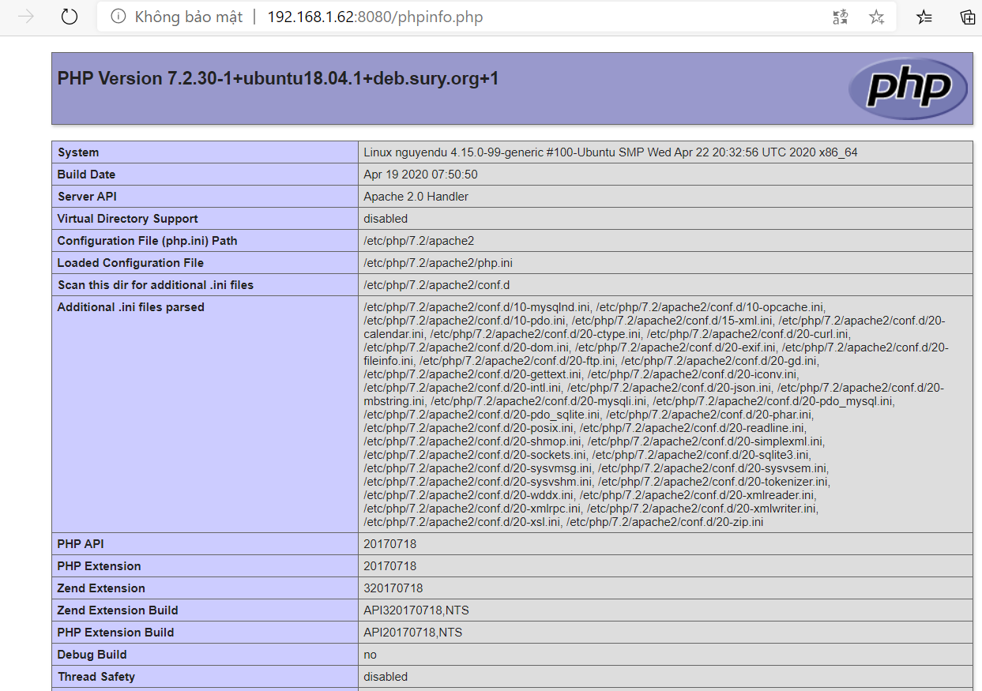
Kết quả

Slide 9
6. Tạo cơ sở dữ liệu để lưu trữ database của b2evolution :
Gõ lệnh sudo mysql -u root -p để truy cập mariadb
Sau đó tạo một cơ sở dữ liệu được gọi là B2evolution:
CREATE DATABASE b2evolution;
Tạo một người sử dụng cơ sở dữ liệu được gọi là b2evolutionuser với mật khẩu:
CREATE USER 'b2evolutionuser'@'localhost' IDENTIFIED BY 'new_password_here';
Cung cấp cho người dùng quyền truy cập:
GRANT ALL ON b2evolution.* TO 'b2evolutionuser'@'localhost' IDENTIFIED BY 'user_password_here' WITH GRANT OPTION;
Lưu thay đổi và thoát:
FLUSH PRIVILEGES;
EXIT;

Slide 10
7. Cài đặt b2evolution
Chạy các lệnh dưới đây để tải về B2evolution CMS nội dung mới nhất... sau đó giải nén tập tin tải về và di chuyển các nội dung vào thư mục /var/www/html/b2evolution gốc mặc định...:
cd /tmp && wget https://github.com/b2evolution/b2evolution/archive/master.zip
unzip master.zip
sudo mv b2evolution-master /var/www/html/b2evolution
Chạy lệnh dưới đây để thay đổi quyền người dùng và quyền thao tác trên tập b2evolution
sudo chown -R www-data:www-data /var/www/html/b2evolution/
sudo chmod -R 755 /var/www/html/b2evolution/
3. Cấu hình file virtual cho b2evolution
Tạo file có tên b2evolution trong thư mục /etc/apache2/sites-available/
Thay thế dòng đánh dấu bằng tên miền riêng và vị trí thư mục gốc :

Slide 11
<VirtualHost *:8080>
ServerAdmin admin@btl.com
DocumentRoot /var/www/html/b2evolution
ServerName btl.com
<Directory /var/www/html/b2evolution/>
Options FollowSymlinks
AllowOverride All
Require all granted
</Directory>
ErrorLog ${APACHE_LOG_DIR}/error.log
CustomLog ${APACHE_LOG_DIR}/access.log combined
</VirtualHost>
4. Kích hoạt file virtual của b2evolution vừa tạo
sudo a2ensite b2evolution.conf
sudo a2enmod rewrite
sudo systemctl restart apache2.service

Slide 12
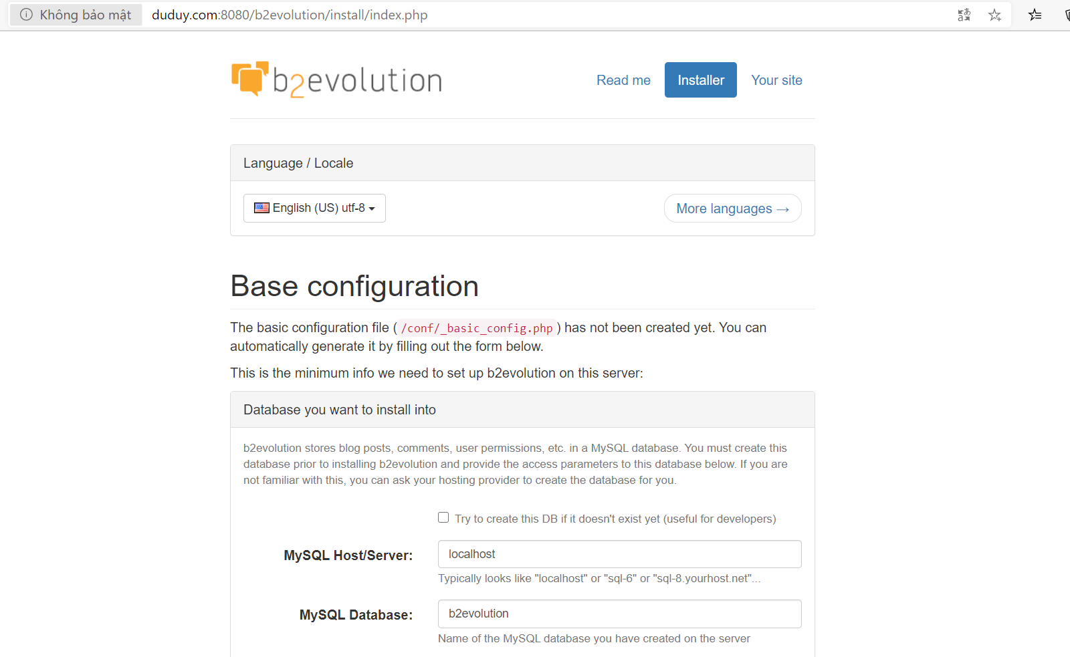
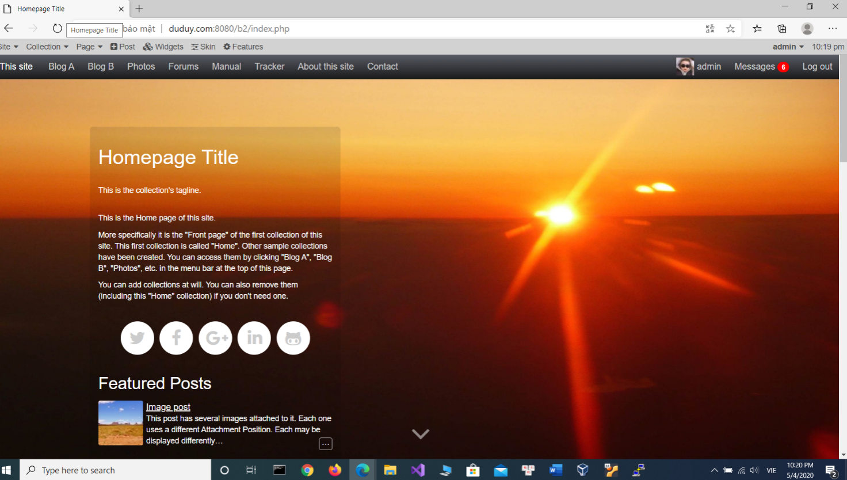
5. Kết nối database với b2evolution
Truy cập vào url là địa chỉ ip hoặc domain bạn vừa cấu hình ở file virtual
Sau đó ấn installer và nhập tên user database bạn vừa tạo để kết nối.
Hoàn tất
=>

Slide 13
III. Hướng dẫn sử dụng/quản trị
1. Thanh công cụ của B2evolution
Site : có nghĩa là địa điểm , click và chọn các giá trị trong thanh này sẽ dẫn bạn đến các vị trí khác
Collections : dùng để thiết lập khi chọn các giá trị trong đây bạn có thể chỉnh sửa , và thay đổI bố cục của chúng
Files : nơi quản lý và lưu trữ Files của các blogs
Analytics : thể hiện bằng biểu đồ , mô tả lưu lượng lượt truy cập web của bạn
User : ngườI dùng hiện có trên trang web Messages : quản lý danh sách tin nhắn
Email
System : Cung cấp thông tin về phiên bản , và các thành phần lên quan đến b2evolution

Slide 14
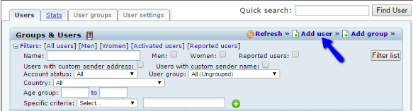
2. Quản lý người dùng
Việc quản lý người dùng là tính năng quan trọng, bao gồm b2evolution. Bạn có thể có nhiều người dùng như bạn cần và mở rộng hơn nữa. Tuy nhiên, đôi khi cũng cần quản lý người dùng trên trang web của bạn và điều này thật dễ dàng với b2evolution.
2.1 Thêm người dùng mới
Các thuộc tính khi thêm người dùng:
New User - Nhập nhóm người dùng, email, trạng thái tài khoản và cấp độ người dùng cho người dùng mới.
Identity - Nhập chi tiết cá nhân của người dùng mới, chẳng hạn như tên, địa chỉ, v.v.
Password - Nhập mật khẩu cho người dùng mới.
Web - Nhập chi tiết web cho người dùng mới.
Other - Thông tin khác về người dùng mới, chẳng hạn như về tôi, v.v.

Slide 15
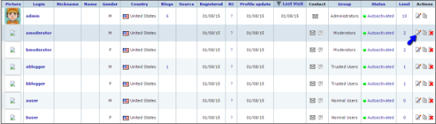
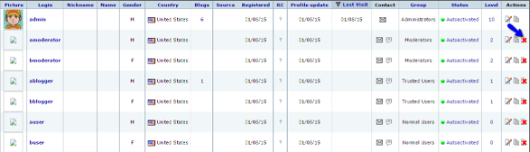
2.2 Chỉnh sửa User
Truy cập vào mục menu Người dùng -> bảng điều khiển quản trị. Bạn sẽ được trình bày với một danh sách những người dùng có sẵn trên trang web của bạn. Nhấp vào nút Chỉnh sửa bên cạnh người dùng mà bạn muốn chỉnh sửa.
2.3 Xóa User
Truy cập mục menu Người dùng -> điều khiển quản trị. Bạn sẽ thấy một danh sách tất cả người dùng có sẵn trên trang web của bạn. Nhấp vào nút Xóa bên cạnh người dùng mà bạn muốn xóa khỏi trang web của mình.

Slide 16
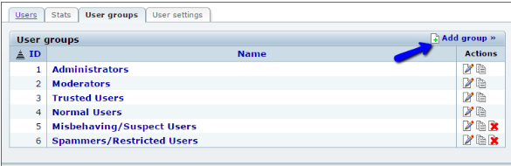
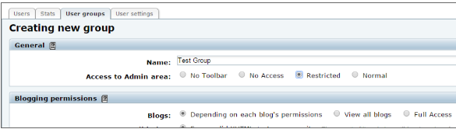
2.4 Tạo Nhóm người dùng
Một số tính năng cần lưu ý :
General - Phần này cho phép bạn nhập tên của nhóm người dùng mới và quyền truy cập vào khu vực hành chính.
Blogging Permissions - Xem lại và đặt quyền viết blog cho nhóm người dùng mới.
Additional Permissions - Đặt quyền bổ sung cho nhóm người dùng mới, chẳng hạn như quyền truy cập vào tệp, số liệu thống kê, v.v.
System Admin Permissions - Cho phép quyền truy cập của nhóm người dùng này vào các tính năng của quản trị viên.
Notification Options - Đặt quyền thông báo cho nhóm người dùng mới.

Slide 17
3. Đăng bài viết mới lên blog được chọn
3.1 lựa chọn trang để thêm bàI viết mớI hoặc có thể tạo mớI một trang bằng dấu (+)
3.2 Một số thuộc tính cần lưu ý :
Collection Dashboard : tạI đây bạn có thể xem tổng quan những gì có trên trang blog của bạn , quản lý comments , số lượng post , comments , slugs
Contents: dùng để thêm mớI , chỉnh sửa nộI dung
Comments : quản lý các bình luận của mọI ngườI khi họ tương tác vớI trang
Categories : hạng mục
Features : chỉnh sửa bố cục , và cách thiết lập các thuộc tính
Skin : có thể thay đổI themes của Blog
Widgets
Settings : thiết lập

Slide 18
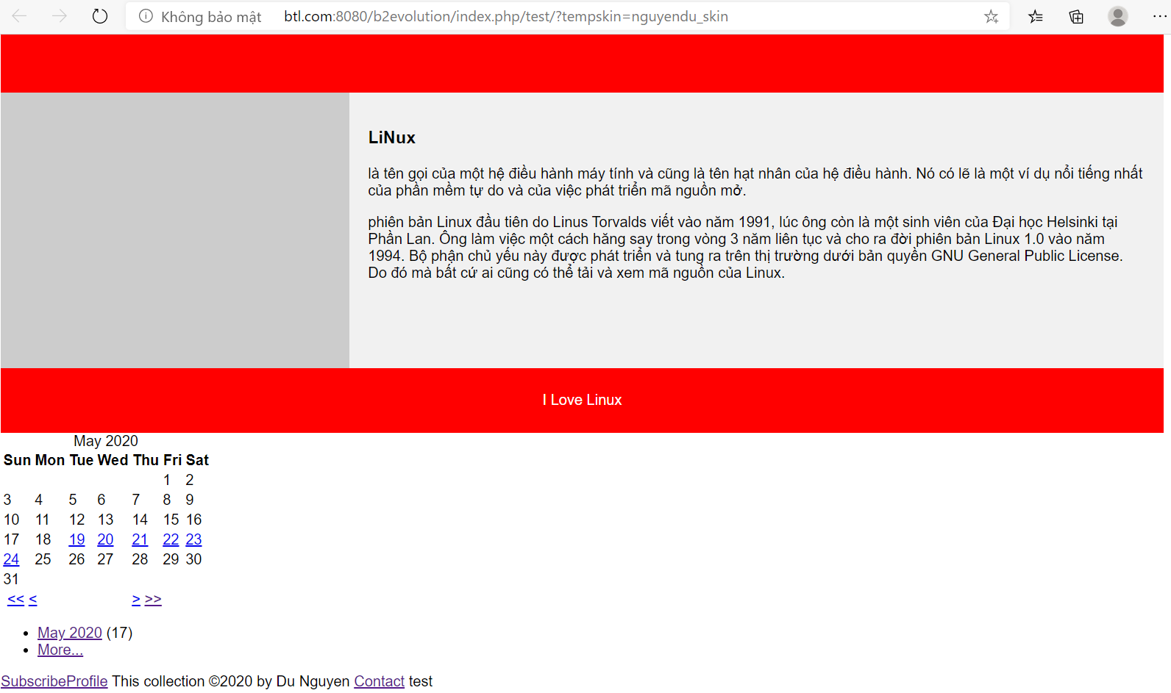
IV. Hướng dẫn phát triển.

Slide 19
THE END
Thank You

